Slide 1

농사의 모든 노하우, 농하우
한 농가, 한 농가를 위해, 농사에 필요한 하나부터 열까지
Notes:
농사의 모든 노하우 농하우 발표 시작하겠습니다.

Slide 2
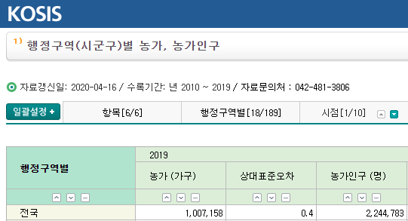

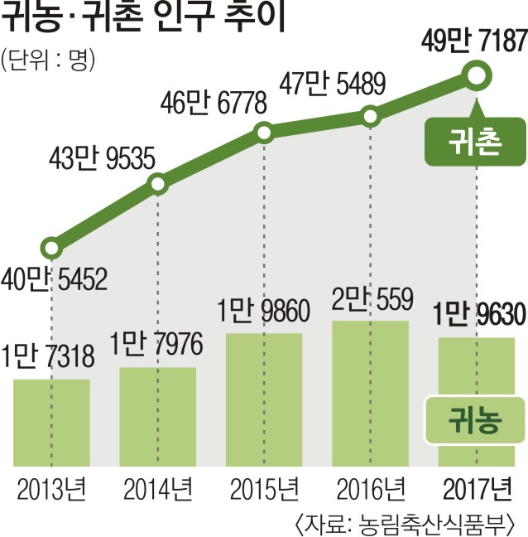
전국의 농가인구는 약 200만명이고, 귀농인구는 1년에 약 2만명씩 늘어나고 있다.
Notes:
한국 전국의 농가인구는 약 200만명이고, 귀농인구는 1년에 약 2만명씩 늘고 있습니다.
수치를 보면 알 수 있듯이 지금도 농사 짓고있는 분들이 많고 매년 늘어나고 있습니다.

Slide 3
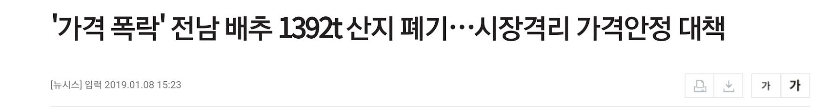
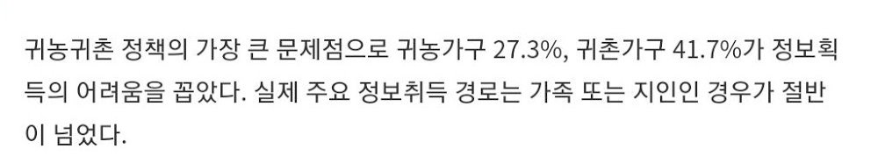
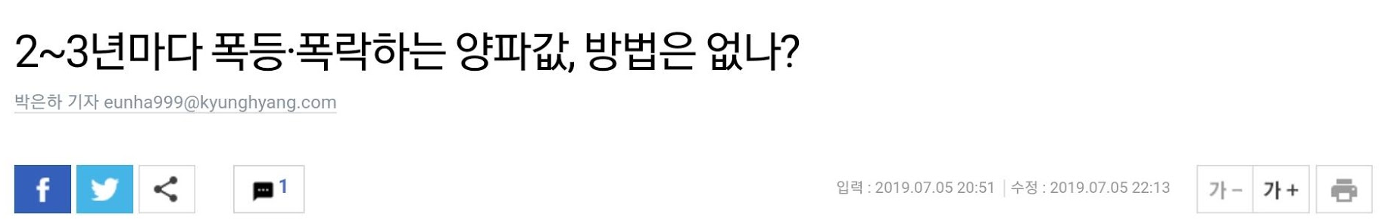
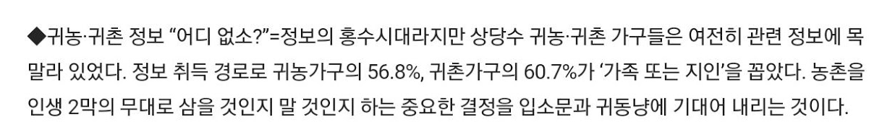
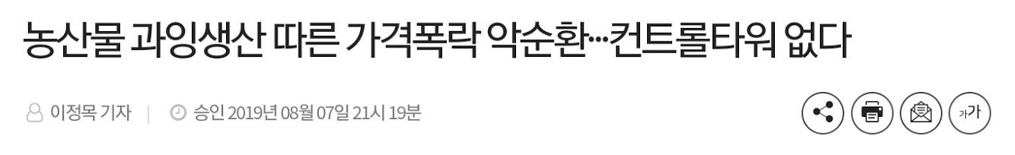
농가의 문제점
하지만 경험과 정보가 부족한 귀농 농가(초보자)는
2~3 년마다 반복되는 농작물 가격 문제로 입는 피해가 크다.
Notes:
하지만 한국 농가에는 2-3년마다 농작물 가격이 폭등,락하는 문제점이 있습니다.
수십년 농사를 하며 경험과 정보가 충분한 농가들은 나름의 노하우로 피해를 최소화하는 반면
경험과 정보가 부족한 귀농 농가들은 이러한 문제로 생기는 피해가 매우 치명적입니다.

Slide 4
문제점 및 해결방안
문제점 1 : 현재 귀농인구(초보자)들이 농사에 관련된 질 좋은 정보를 얻기가 힘들다.
귀농인구들 (초보자) 에게 최대한 정제된, 신뢰도 있는 정보가 필요하다.
문제점 2 : 어떤 농작물을 심어야하는지, 어떤 비료를 사용해야하는지 등 농사 관련 경험이 부족하다.
스마트 영농일지와 커뮤니티를 통해 다른 농가와 자신의 농가를 비교해 볼 수 있다.
문제점 3 : 농작물 가격 문제 악순환의 컨트롤 타워가 없다.
예측, 추천 알고리즘을 통해 농작물 가격 문제의 근본적인 해결방안을 제시한다.
Notes:
저희는 농가의 문제점을 3가지로 나눴습니다.
먼저 현재 귀농인구들이 농사에 관련된 질 좋은 정보를 얻기가 힘들다.
둘째, 어떤 농작물과 비료를 사용해야하는지 등 농사 관련 경험이 부족하다.
셋째, 농작물 가격 문제 악순환의 컨트롤 타워가 없다.

Slide 5
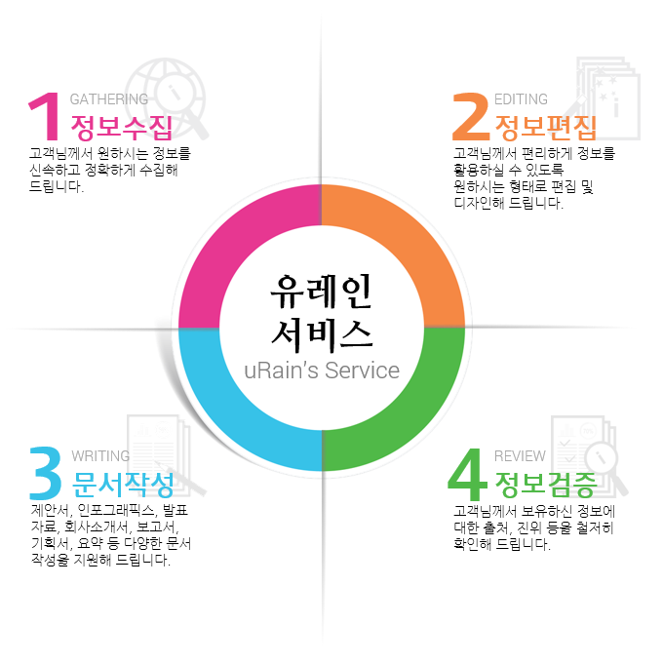

" 농사의 모든 노하우, 농하우 "
작물, 수요, 공급 등을 예측하고
추천하는 알고리즘 제공
한 농가, 한농가를 위해, 농사에 필요한 하나부터 열까지
스마트 영농일지를 통해
농작업 일정 관리 및 분석
자신과 비슷한 농가 네트워크
커뮤니티를 통해 정보공유
Notes:
저희는 이러한 문제점을 해결하기위해 농하우를 기획하게 되었습니다.
작물, 수요, 공급 등을 예측하고 추천하는 알고리즘을 통해 가격 문제의 근본적인 문제를 해결하고,
스마트 영농일지를 통해 농작업 일정 관리 및 분석을 통해 부족했던 농사 관련 경험을 채울 수 있습니다.
마지막으로 커뮤니티를 통한 정보공유로 농사에 관련된 질 좋은 정보를 제공합니다.

Slide 6
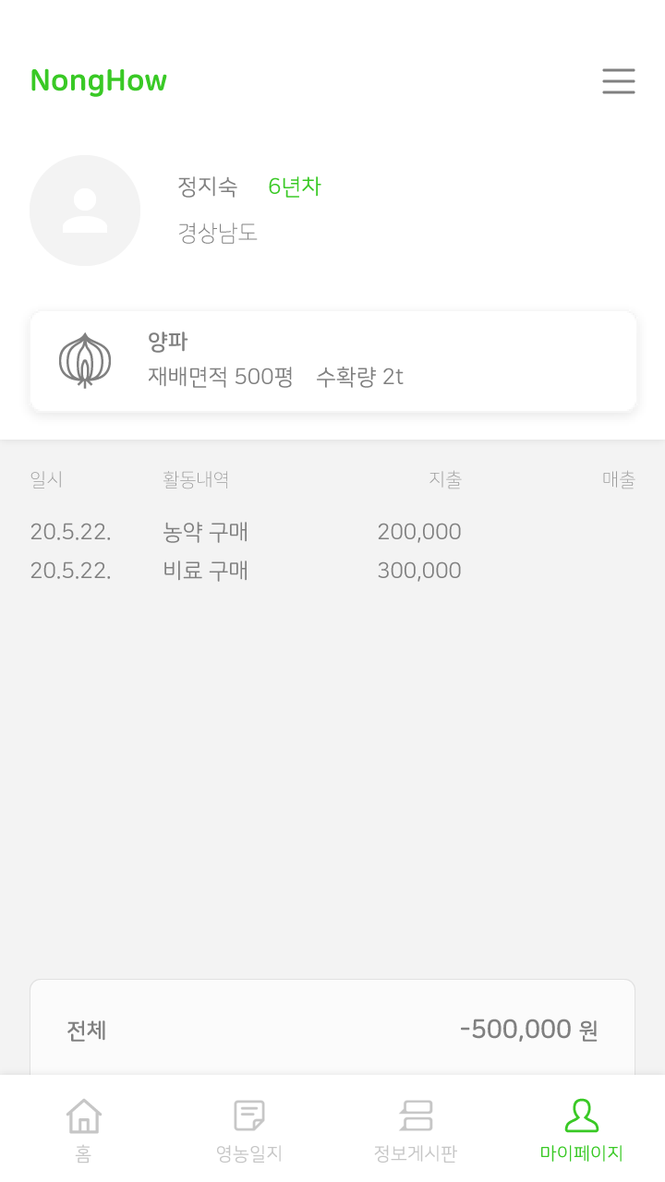


농하우 레이아웃
농하우 사용자 정보 입력 폼 및 추천 서비스
농하우 사용자 정보 입력 폼
추천 재배 방식
경력:
1년
농작물:
배추
토지 면적:
400평
재배면적:
400평
재배방식:
무농약, 대규모
토지 정보:
수분기 있는, 비옥한. 해가 잘드는
선호 재배방식
품종:
AAA
비료:
BBB
농약:
XXX
AAA
BBB
CCC
스마트팜
무농약
친환경적
추천
대규모
...
...
선호 재배작물
예상 수확량:
20,000 KG
배추
무
양파
예상 수익량:
62,000,000 원
Notes:
다음은 농하우 레이아웃입니다.
이 화면에서는 사용자의 토지정보, 선호 재배방식, 선호 재배작물 등 사용자 정보를 입력시
알고리즘을 통해 재배 방식을 추천해주는 서비스입니다. 이를 통해 예상 수확량과 수익량을 대략적으로
확인해 볼 수 있습니다.

Slide 7
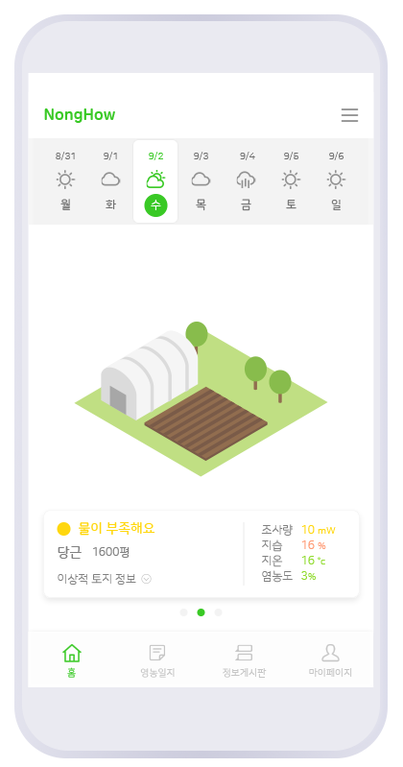
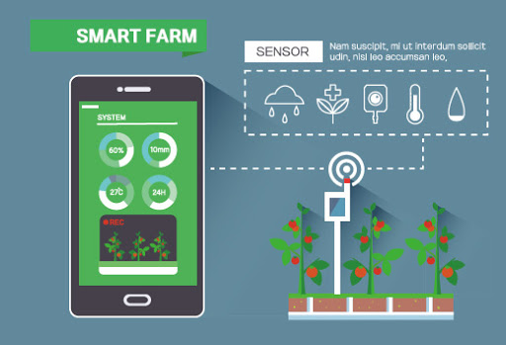
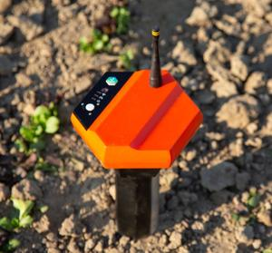
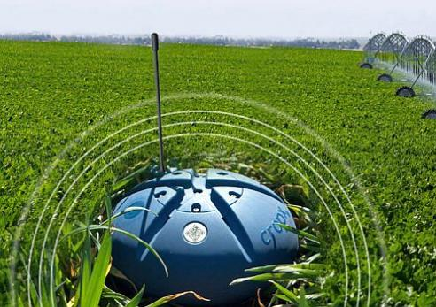
농하우 레이아웃
농하우 메인화면
지급되는 센서
주간날씨
실시간 환경에
맞는 농장 도식화
문제 해결 방법
현재 토지 정보
이상적 토지 정보
Notes:
다음은 농하우 메인화면입니다. 농하우 서비스를 이용하게 되면 토지센서를 지급받게 됩니다.
토지센서는 어플과 연동되는데 조사량, 지습, 지온, 염농도 등을 확인해 볼 수 있고
이상적 토지정보와 문제 해결 방법을 함께 제공함으로써 쉽고 빠르게 토지 상태를 파악할 수 있습니다.

Slide 8
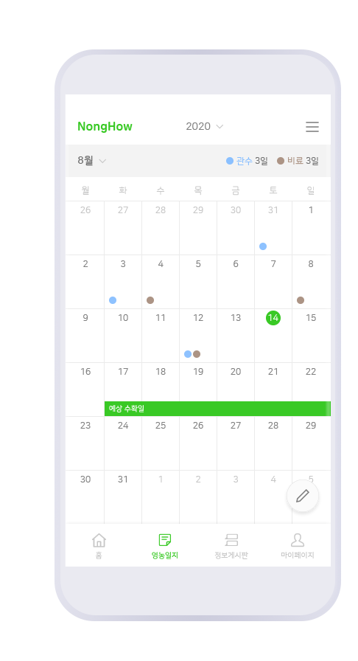
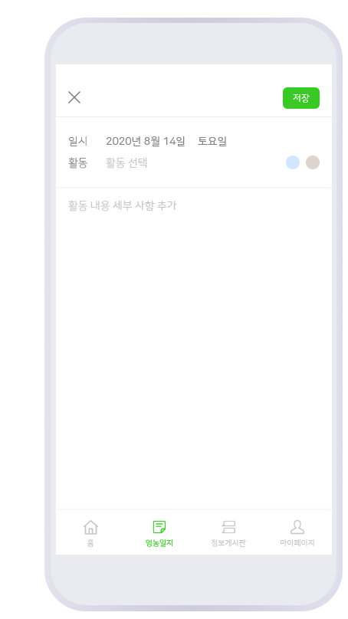
농하우 레이아웃
농하우 스마트 영농일지 분석
농하우 스마트 영농일지 작성
그 달의 활동내역
진행사항 및
예정사항 확인
Notes:
다음은 스마트 영농일지입니다.
미리 심어논 센서가 데이터를 서버로 전송하기 때문에 기존의 복잡했던 영농일지와는 다르게
날짜와 활동선택, 세부사항만 입력하면 됩니다.
이렇게 입력된 영농일지는 캘린더 형식으로 되어있어 한눈에 확인할 수 있고
분석을 통해 진행사항 및 예정사항을 확인할 수 있습니다.

Slide 9
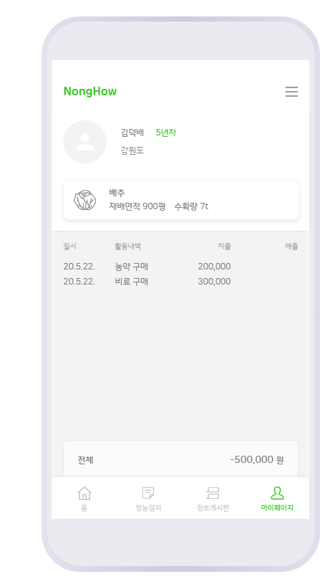

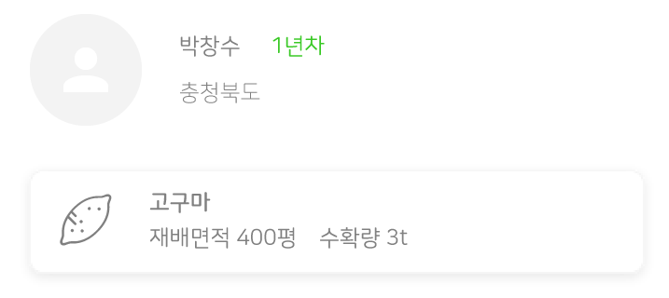
농하우 레이아웃
커뮤니티 게시판
유저 프로필
자신과 비슷한 농가
네트워크 커뮤니티를 통해
정보공유
Notes:
커뮤니티 게시판에서는 유저 프로필을 기준으로 자신과 비슷한 농가와 정보공유를 함으로써 서로에게
필요한 정보를 주고받을 수 있습니다.
유저 프로필에서는 자신의 토지 개요와 가계활동을 확인할 수 있습니다.

Slide 10
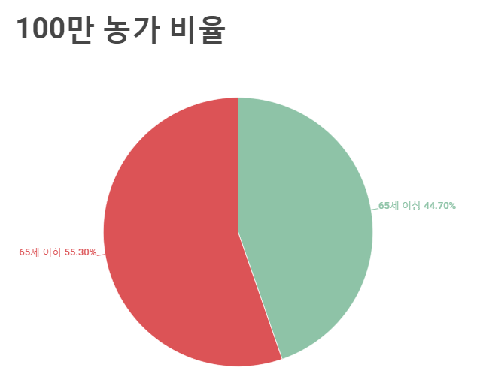
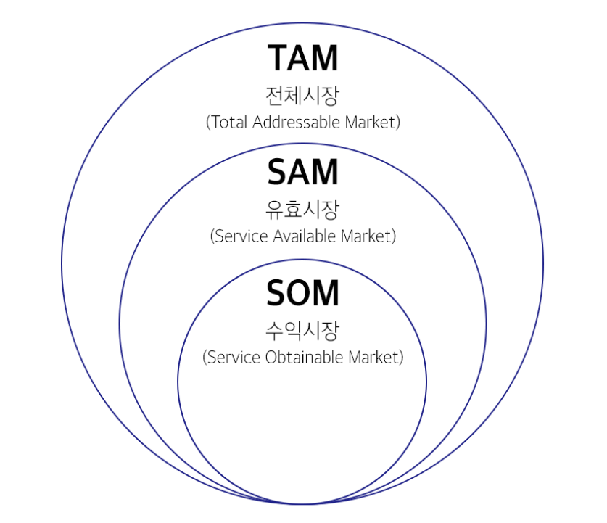
시장 분석
65세 이상
44.70%
65세 이하
55.30%
65세 이하, 약 55만 농가
5년간 귀농인 9만
+
청년농가 2만
약 11만명
초기 컨텍하기 쉬운 청년농가 약 2만명
*청년농업인연합회, 각 지역 청년농부협동조합
Notes:
저희의 전체시장은 비교적 it기기와 친숙한 65세 이하 약 55만 농가입니다. 그 중 농하우 서비스를
최종적으로 이용하게 될 유효시장은 약 11만명이고 이 중 수익시장은 초기 컨택하기 쉬운
청년 농가 약 2만명입니다. 농하우의 수익시장은 매년 축적되기 때문에 수익성도 매년 증가할 것이다.

Slide 11


농하우 수익 모델 (구독경제)
농하우 구독 서비스
100,000원 / 1년
토지 정보를 파악하는 토지센서 제공
스마트 영농일지 서비스
스마트 영농일지 관리/분석 서비스
예측 알고리즘을 통한 농작물 추천 서비스
각 농작물의 예상 수익량 제공
농사 정보 공유 게시판
웹 어플리케이션 구독
 | 2022 | 2023 | 2024 | ... | 2030 목표
귀농 총 인구수 | 약 11만명 | 약 13면명 | 약 15만명 | ... | 약 30만명
목표 고객 비율 | 1% | 5% | 15% | ... | 60%
1년 예상 매출 | 110,000,000원 | 650,000,000원 | 2,240,000,000원 | ... | 18,000,000,000원
Notes:
농하우는 구독서비스를 통해 수익을 창출합니다. 1년에 10만원으로 앞서 설명한 모든 서비스를
이용할 수 있습니다. 22년 첫 매출 목표는 1억 천만원으로 귀농 인구수의 1%를 목표하고 있습니다.
장기적으로 30년에 목표 고객 비율인 60%를 달성하면 한국 농가의 컨트롤 타워 역할을 할 수 있을 것입니다.

Slide 12








초기 마케팅 방안
청년 농업인 단체
귀농 선호 지역
농하우
청년농업인연합회
초기 고객 확보를 위해 청년 농부들이나 귀농 인구가 가장 많은 지역을 우선적으로 홍보한다.
Notes:
다음은 초기 마케팅 방안입니다. 청년 농업인 단체와, 귀농 선호 지역의 지자체들을 우선적으로
무료로 서비스하여 홍보할 계획입니다. 농업 연구 단체인 4-h, 예천군 농업기술센터와 연락중에 있습니다.
사업 중기엔 새로운 유입고객들을 대상으로 오픈이벤트를 진행할 것이고,
장기적으로 기존 고객들을 위해 농하우 어플리케이션 내 포인트를 통해 스마트팜을 설치해주거나
장기 구독자를 대상으로 농기구 협찬, 비료 제공 등의 서비스를 제공하고
유입 고객들을 대상으로 1개월 무료 체험판을 제공해 농하우 서비스가 꼭 필요하다는 것을 어필할 것이다.

Slide 13
팀원 소개
이름: 주동석
나이: 23
소속: 16전투비행단 장비대대
경력: 성공회대 1학년
소프트웨어학과 재학
-게임 회사 스타트업 3개월
인턴
-2016 SK 주관 STAC 공모전
입상
이름: 김익수
나이: 23
소속: 16전투비행단 장비대대
경력: 전북대학교 1학년
반도체과학기술학과
재학
이름: 정세현
나이: 23
소속: 16전투비행단 장비대대
경력: 고려대 세종캠퍼스
2학년 전자정보공학과
재학
-한국남부발전주관 미래혁신
아이디어 경진대회 입상
Notes:
저희의 농하우는 현재 농민분들의 불편함과 피해를 최소화하고 나아가 한국 농업의 발전을
위한 플랫폼으로 한국 농업의 공익적인 아이템임이 분명하고 그에 따른 수익 역시 자연스럽게
창출 할 수 있을거라 믿어 의심치 않습니다.
마지막으로 저희 농하우의 현재 팀원은 이렇게 이루어져 있고 앞으로 필요한 부분의 전문가들을 더 영입할 예정입니다.
이상으로 농하우 발표를 마치겠습니다.

